Slide 1
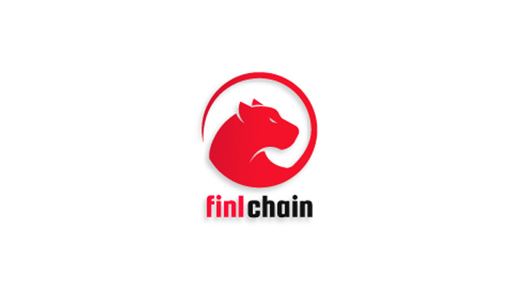

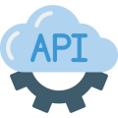

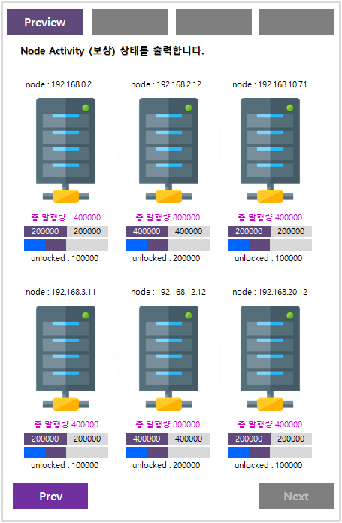
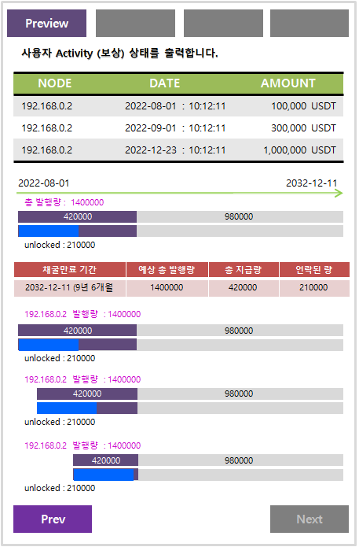
사용자
지갑 생성
MAIN-NET
DGOS 재단에서 노드의 지갑을 생성하여 관리?
DGOS 재단
node 구매 등록 (개인 지갑 등록)
Reward 알림
node?
TGC
Mining
Manager
node_wallet
사용자 구매 사항 및 지갑 등록
지갑 생성 알림
매일 0시 Scheduler 가동
node 지갑 등록
node ? user
사용자 분배
user 지갑 등록
Main-net api를 통하여 지갑 유효성 검사
user_wallet
사용자 별 보상 화면 표시
노드 별 보상 화면 표시

